Slide 1

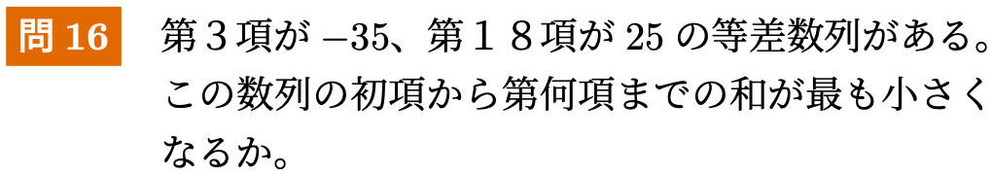
高校数学 B
数列「等差数列の和(2)」

Slide 2
今回の学習目標
等差数列の和の典型的な問題
● 数列の特徴的な考え方
1) ナンバリング
2) 基準となる項を元に数式をつくる
3) 和の増減と項の正負の関係

Slide 3



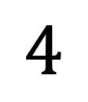
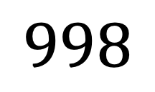


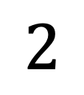
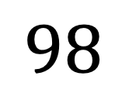

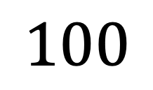





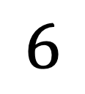

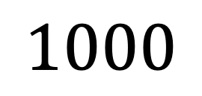
ナンバリング (numbering)
３桁の偶数は何個あるか？
$$2$$
$$4$$
$$6$$
$$⋯$$
$$98$$
$$100$$
$$⋯$$
$$998$$
$$1000$$
$$2×1$$
$$2×2$$
$$2×3$$
$$2×49$$
$$2×50$$
$$2×499$$
$$2×500$$
$$49$$
$$n=499−49=450$$
$$499$$

Slide 4






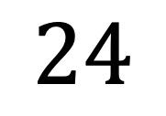

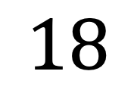


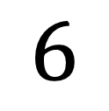

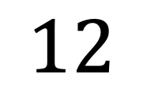

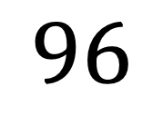


初項
末項
$$6$$
$$12$$
$$18$$
$$24$$
$$⋯$$
$$96$$
$$6×1$$
$$6×2$$
$$6×3$$
$$6×4$$
$$6×16$$
$$n=16−1=15$$

Slide 5

ビデオを止めて問題を解こう

Slide 6





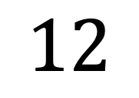

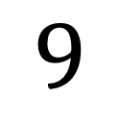

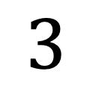


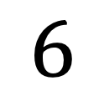
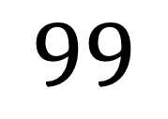

初項
末項
$$3$$
$$6$$
$$9$$
$$12$$
$$⋯$$
$$99$$
$$3×1$$
$$3×2$$
$$3×3$$
$$3×4$$
$$3×33$$
$$n=33−3=30$$

Slide 7
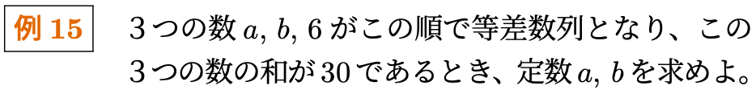
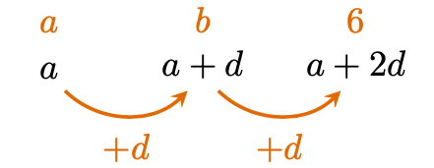
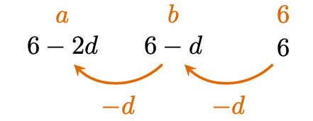

Slide 8










Slide 9

ビデオを止めて問題を解こう

Slide 10








Slide 11
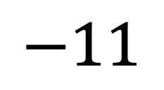
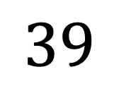
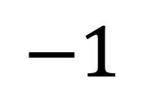
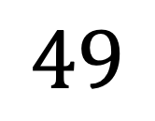
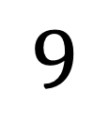
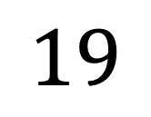
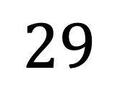
和が最大となるのは1番から何番目まで？
①
②
③
④
⑤
⑥
⑦
$$49$$
$$39$$
$$29$$
$$19$$
$$9$$
$$−1$$
$$−11$$

Slide 12
和が最大となるのは1番から何番目まで？
①
②
③
④
⑤
⑥
⑦
$$49$$
$$39$$
$$29$$
$$19$$
$$9$$
$$−1$$
$$−11$$

Slide 13
和が最大となるのは何番目まで？
①
②
③
④
⑤
⑥
⑦
$$49$$
$$39$$
$$29$$
$$19$$
$$9$$
$$−1$$
$$−11$$

Slide 14
和が最大となるのは何番目まで？
①
②
③
④
⑤
⑥
⑦
$$49$$
$$39$$
$$29$$
$$19$$
$$9$$
$$−1$$
$$−11$$

Slide 15
和が最大となるのは何番目まで？
①
②
③
④
⑤
⑥
⑦
$$49$$
$$39$$
$$29$$
$$19$$
$$9$$
$$−1$$
$$−11$$

Slide 16
和が最大となるのは何番目まで？
①
②
③
④
⑤
⑥
⑦
$$49$$
$$39$$
$$29$$
$$19$$
$$9$$
$$−1$$
$$−11$$

Slide 17
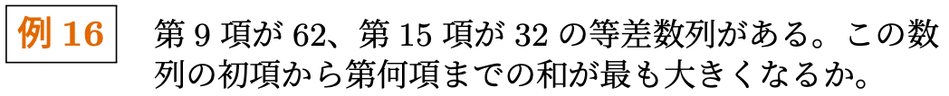








$$−)$$

Slide 18
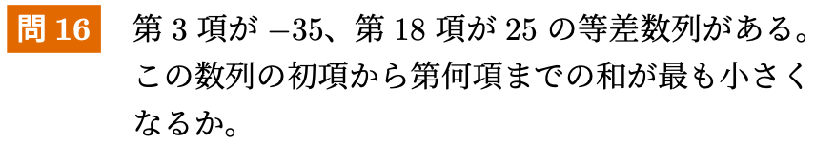
ビデオを止めて問題を解こう

Slide 19











$$−)$$

Slide 20
今回の学習目標
等差数列の和の典型的な問題
● 数列の特徴的な考え方
1) ナンバリング
2) 基準となる項を元に数式をつくる
3) 和の増減と項の正負の関係

Slide 21
高校数学 B
数列「等差数列の和(2)」

